Slide 1
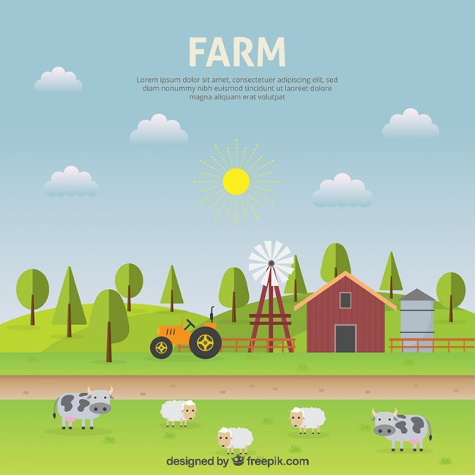
Pengembangan Sistem Formulasi Ransum untuk Kebutuhan Nutrisi Ternak Ruminansia Menggunakan Pemrograman Linier
ALIN NUR ALIFAH
(G64154068)
Pembimbing
Irman Hermadi, Skom, MS, PhD
Dr. Ir. Idat Galih Permana, MSc. Agr

Slide 2

Menurut hasil sensus pertanian 2003 sekitar 22,63% Rumah Tangga Pertanian di pedesaan dan perkotaan merupakan Rumah Tangga Usaha Peternakan. Berdasarkan Produk Domestik Bruto (PDB) peternakan triwulan I tahun 2005 tumbuh 5.8% (Makka 2012).
Dibuat info grafis

Slide 3

Menurut Jayanegara (2014) efisiensi produksi dalam suatu usaha peternakan menjadi faktor penentu keberhasilan peternakan.
Efisiensi produksi dapat diwujudkan dengan pemberian pakan yang berkualitas dengan kuantitas yang memadai sesuai dengan kebutuhan ternak.

Slide 4

Ransum yang memenuhi nutrisi hewan ternak dapat meningkatkan kualitas maupun kuantitas hasil ternak. (Hidayat 2007)
Sehingga formulasi ransum dari sejumlah bahan pakan yang tersedia merupakan aspek yang sangat vital khususnya dalam rangka menyeimbangkan kandungan energi, protein dan nutrien lainnya.

Slide 5
Shiddieqy (2010) mengatakan berdasarkan sudut pandang ekonomi, biaya untuk pembelian pakan ternak merupakan biaya tertinggi dalam agribisnis perternakan. Sehingga biaya tersebut harus ditekan serendah mungkin agar tidak mengurangi pendapatan.
Formulasi pakan yang dipilih tidak hanya memenuhi kebutuhan nutrisi ternak tetapi formula dengan biaya termurah untuk mengurangi kontribusi biaya pakan.

Slide 6

Diperlukan metode formulasi ransum yang mudah, cepat, akurat dalam penentuan komposisi bahan pakan dengan biaya serendah mungkin.

Slide 7
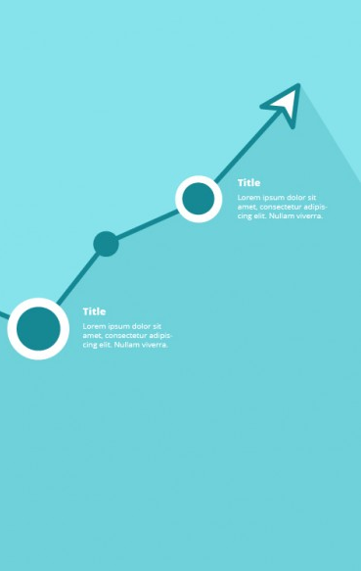
Metode Linear Programming merupakan metode matematika dalam mengalokasikan sumber daya yang terbatas untuk mencapai suatu tujuan seperti memaksimumkan keuntungan atau meminimumkan biaya.
Sesuai definisi, pemrograman linear adalah suatu teknik untuk menentukan kombinasi terbaik diantara pakan yang tersedia, yang mempunyai mempunyai kandungan nutrisi dan harga yang berbeda, dalam rangka untuk mendapatkan ransum dengan harga serendah mungkin.

Slide 8

Metode pemrograman linier cukup sulit dilakukan secara manual jika memiliki variabel yang beragam dan cukup banyak. Maka dibutuhkan suatu sistem yang dapat mengimplementasikan pemrograman linier untuk kebutuhan formulasi ransum.
Namun para peternak juga terbatas pada aktivitas bergerak yang cukup sering, sehingga diperlukan sistem yang mudah diakses dan digunakan.

Slide 9

Oleh karena itu, dibutuhkan sistem formulasi ransum berbasis mobile yang mampu memformulasikan pakan unggas secara cepat dan mudah diakses. Sistem formulasi ini harus mampu menyusun pakan berdasar pada kebutuhan nutrisi yang optimal dengan biaya pakan yang seminimal mungkin.

Slide 10

Penelitian Rahman (2017) berhasil memformulasikan beberapa bahan pakan yang sesuai dengan keinginan pengguna, dan mudah dikenali oleh pengguna.
namun,
jenis ternak terbatas pada ternak sapi potong
kebutuhan nutrien dan jenis pakan tidak bersifat dinamis
algoritme pemrograman liniernya tidak memiliki batas minimum dan maksimum nutrien atau pakan

Slide 11
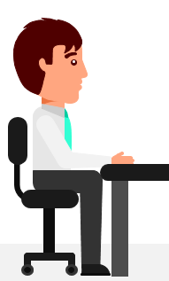




Membuat sistem formula ransum yang optimal untuk semua jenis ternak ruminansia dan mudah diakses
Pakar dapat menentukan kombinasi pakan dengan memberikan batas minimum dan maksimum nutrien dan pakannya
Mengimplementasikan metode pemrograman linier

Slide 12

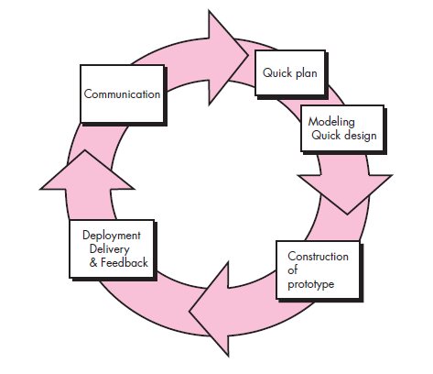
METODE PENELITIAN

Slide 13

Pengumpulan Kebutuhan (communication)
Mendefinisikan kebutuhan seluruh sistem termasuk jenis pakan dan kebutuhan nutrisi. Juga pengumpulan data kandungan nutrisi pakan dan kebutuhan nutrisi hewan
Data yang digunakan diperoleh dari National Research Council (1996) dalam buku Nutrient Requirements of Beef Cattle: Seventh Revised Edition
Data Kebutuhan Nutrisi Pakan Ternak dari Lab Pakan, Fakultas Peternakan IPB

Slide 14

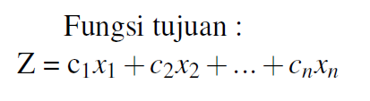
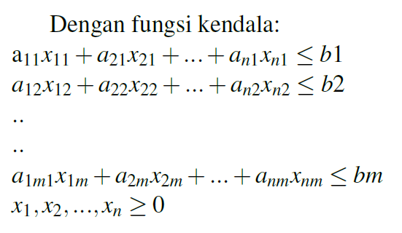
Perancangan dan Pemodelan
Dimana,
Z merupakan harga ransum yang diperoleh,
c adalah harga bahan makanan yang digunakan,
x adalah bahan makanan yang digunakan,
a adalah kandungan nutrisi bahan makanan,
b adalah standar kebutuhan nutrisi,
m, n merupakan iterasi.

Slide 15

Pembuatan Prototype
Membangun prototype dengan mengimplementasikan hasil perancangan pada tahap sebelumnya.
Jika hasil evaluasi sudah sesuai dengan kebutuhan pengguna maka pengembangan dilanjutkan ke tahap selanjutnya, jika evalusai belum sesuai kebutuhan maka prototype diperbaiki dengan mengulang langkah 1 dan 2.

Slide 16

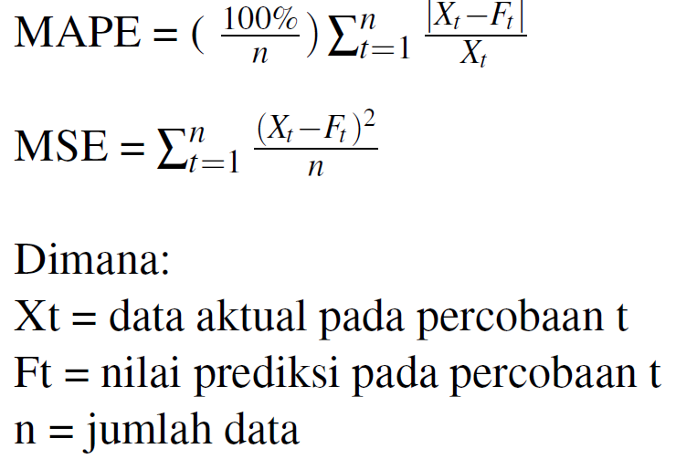
Deployment Delivery dan Feedback
Prototype yang sudah disepakati, dirancang dan dikembangkan ke dalam bahasa pemrograman yang sesuai.
Sistem yang telah dibangun dilakukan evaluasi dan pengujian dengan menggunakan Mean Absolute Percentage Error (MAPE) dan Mean Square Error (MSE).

Slide 17

Hasil Evaluasi
Jika hasil evaluasi sesuai atau menghasilkan nilai yang lebih baik dari prediksi pakar maka iterasi dihentikan dan sistem siap dikirimkan. Jika hasil evaluasi tidak sesuai maka dilakukan iterasi baru dan kembali ke langkah awal.

Slide 18

TERIMA KASIH
PERTANYAAN?

